Slide 1
Кабинет логопеда

Slide 2
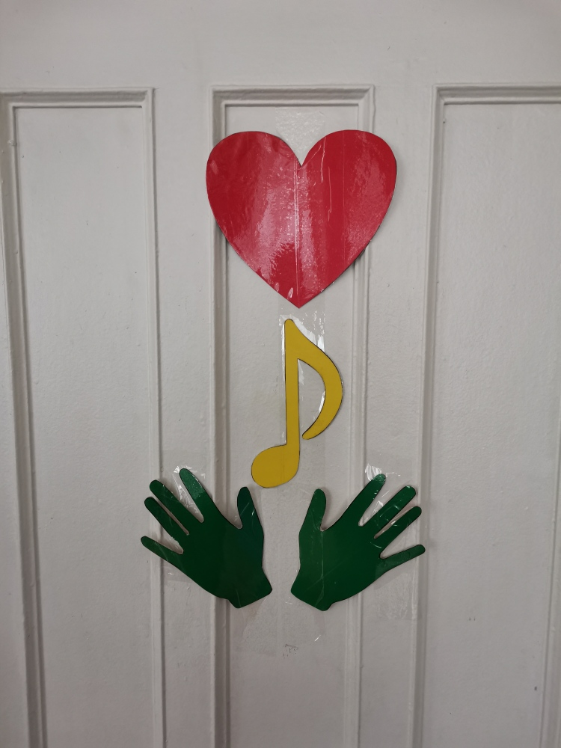
Оформление входной двери

Slide 3
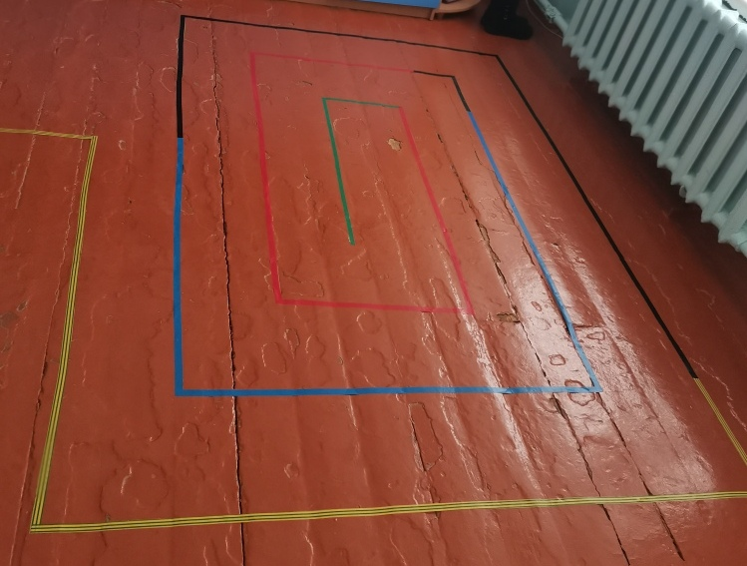
Оформление лабиринта

Slide 4
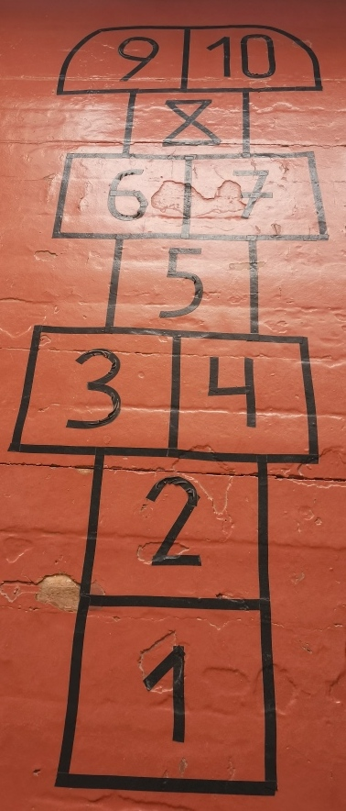
Классики на полу

Slide 5
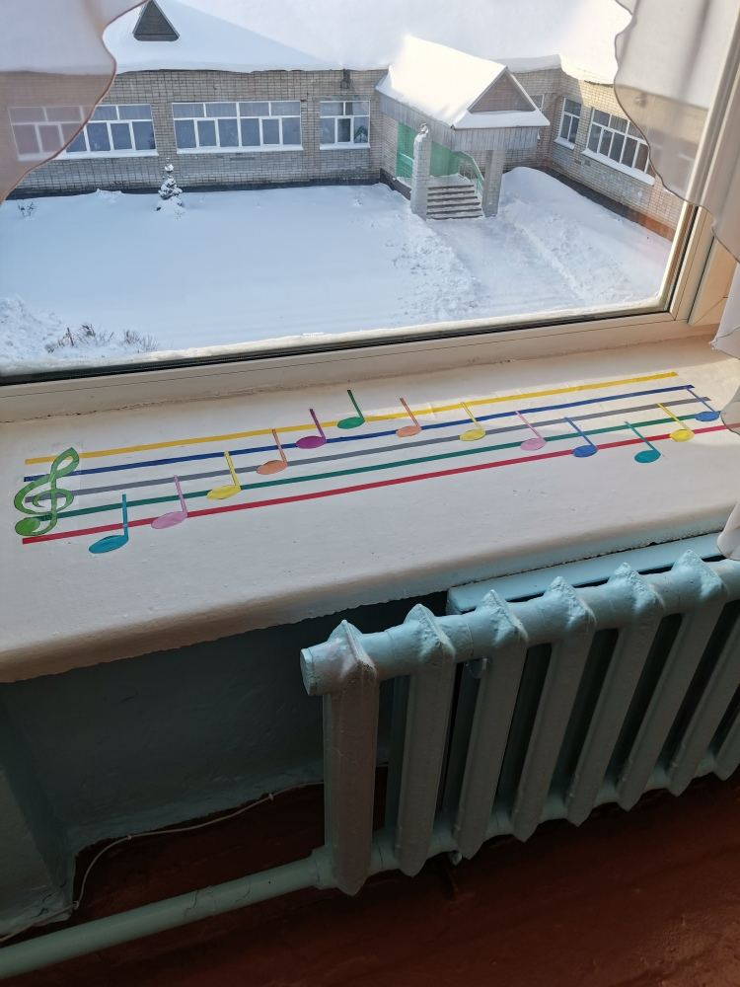
Оформление музыкальной зоны

Slide 6
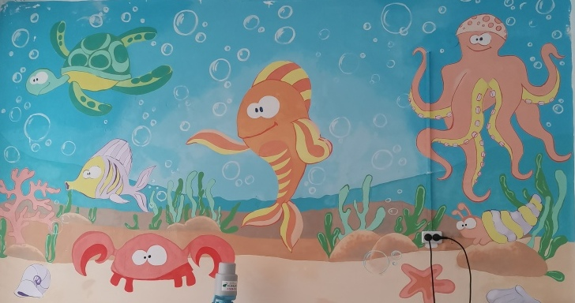
Пейзаж с морскими обитателями на стене

Slide 7
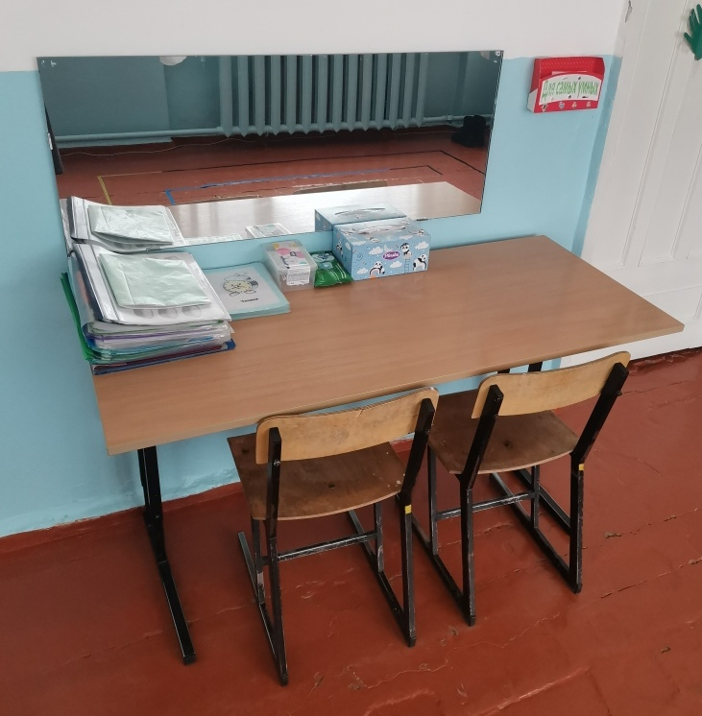
Зона для постановки звуков

Slide 8
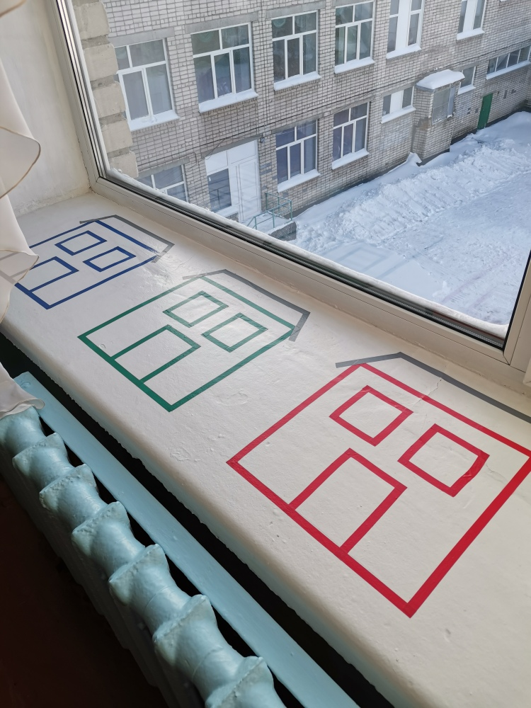
Зона для развития фонематического слуха и определения гласных и согласных звуков

Slide 9
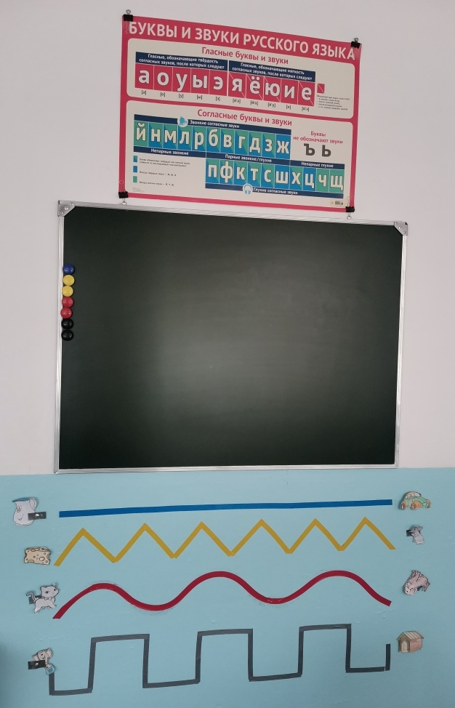
Оформление звуковых дорожек

Slide 10
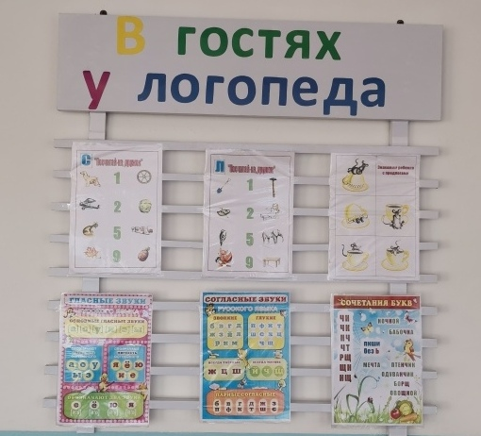
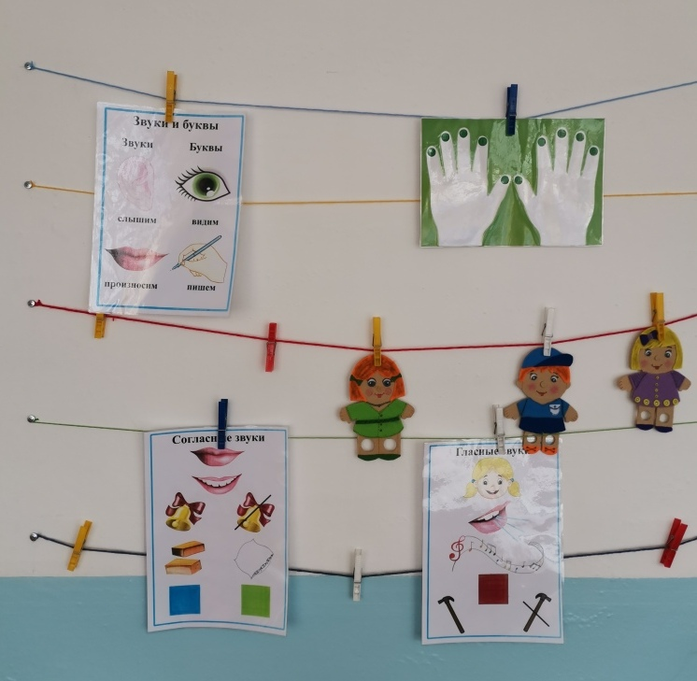
Сменные стенды

Slide 11
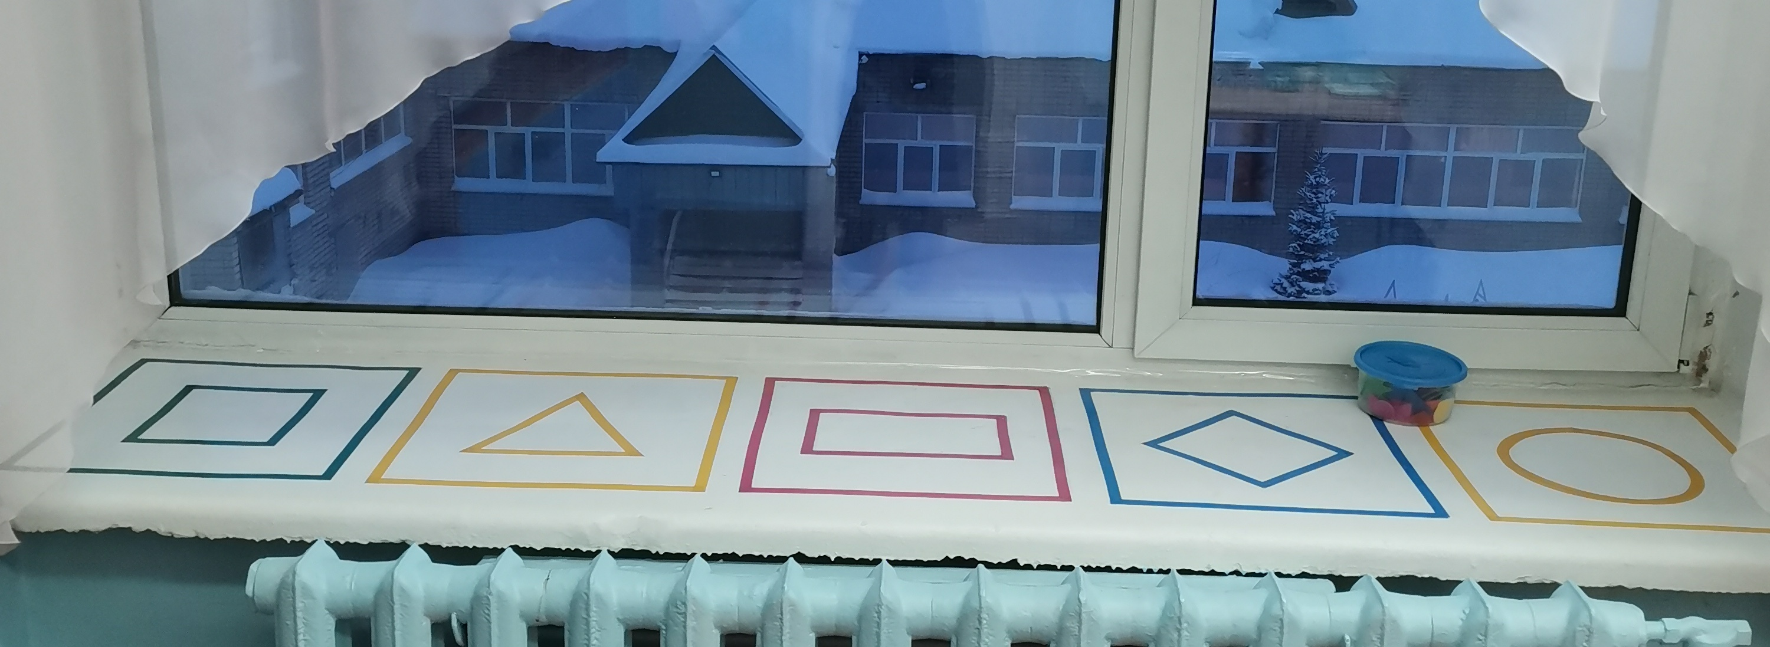
Геометрическая зона

Slide 12
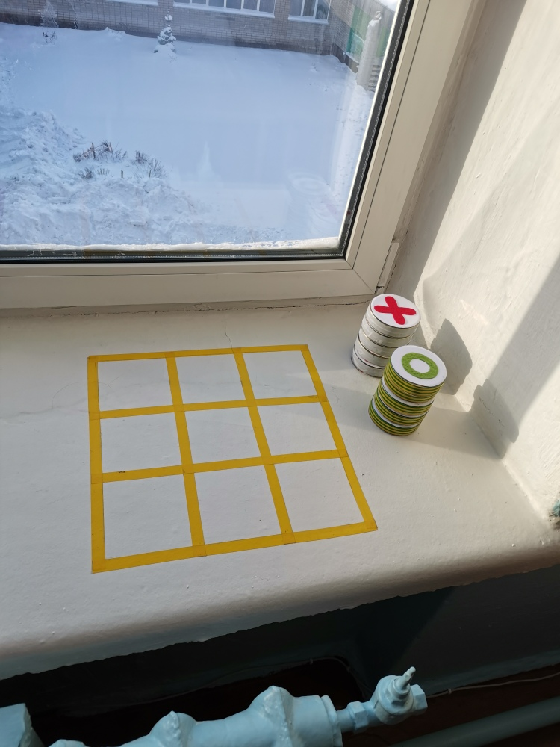
Игра «Крестики – нолики»

Slide 13
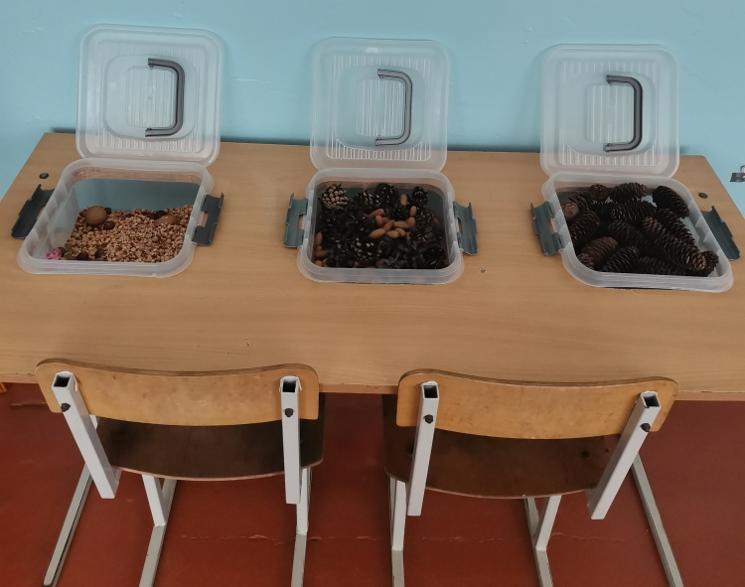
Зона для развития мелкой моторики

Slide 14
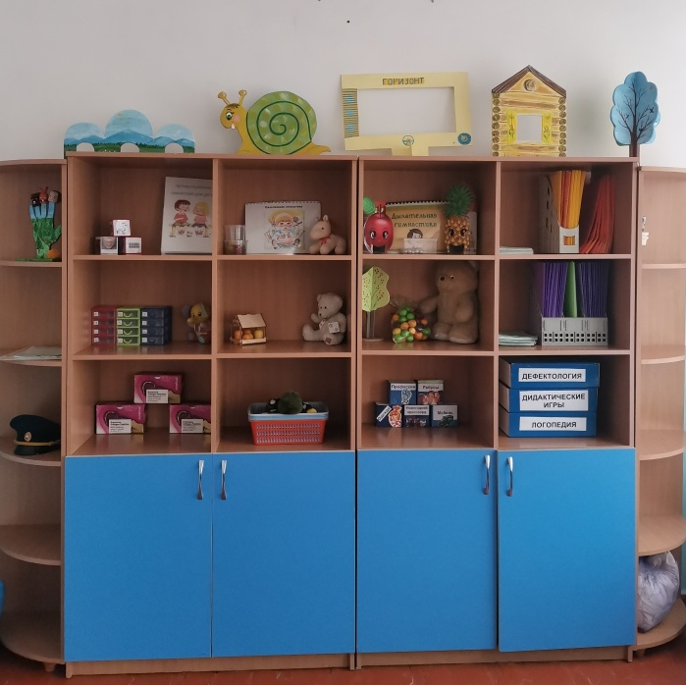
Шкафы с дидактическими материалами

